Slide 1
Widoczność projektów w perspektywie finansowej 2021-2027
28 lipca 2023 r., Gdańsk
Departament Programów Regionalnych UMWP

Slide 2
DOKUMENTY – cz. 1
  Rozporządzenie Parlamentu Europejskiego i Rady (UE) nr 2021/1060 z dnia
  24 czerwca 2021 r. ustanawiające wspólne przepisy dotyczące Europejskiego Funduszu Rozwoju Regionalnego, Europejskiego Funduszu Społecznego Plus, Funduszu Spójności, Funduszu na rzecz Sprawiedliwej Transformacji i Europejskiego Funduszu Morskiego, Rybackiego i Akwakultury, a także przepisy finansowe na potrzeby tych funduszy oraz na potrzeby Funduszu Azylu, Migracji i Integracji, Funduszu Bezpieczeństwa Wewnętrznego i Instrumentu Wsparcia Finansowego na rzecz Zarządzania Granicami i Polityki Wizowej – „Rozporządzenie ogólne”
  Rozporządzenie Parlamentu Europejskiego i Rady (UE) nr 2021/1058 z dnia
  24 czerwca 2021 r. w sprawie Europejskiego Funduszu Rozwoju Regionalnego
  i Funduszu Spójności – „Rozporządzenie EFRR”

Slide 3
DOKUMENTY – cz. 2
  Wytyczne dotyczące informacji i promocji Funduszy Europejskich na lata 2021-2027, będące wytycznymi, o których mowa w art. 5 ust. 1 pkt 10 Ustawy wdrożeniowej
  https://www.funduszeeuropejskie.gov.pl/strony/o-funduszach/fundusze-na-lata-2021-2027/prawo-i-dokumenty/wytyczne/wytyczne-dotyczace-informacji-i-promocji-funduszy-europejskich-na-lata-2021-2027/
  Podręcznik wnioskodawcy i beneficjenta Funduszy Europejskich na lata 2021-2027 w zakresie informacji i promocji
  https://www.rpo.pomorskie.eu/documents/10184/613865/Podr%C4%99cznik+beneficjenta+info-promo+2021-2027/0715bec2-ae01-4339-86e1-6a0bdd3feaea
  Księga Tożsamości Wizualnej marki Fundusze Europejskie 2021-2027
  https://www.rpo.pomorskie.eu/documents/10184/613865/KTW+marki+FE+2021-2027/10ae9acc-a21d-475d-a9ec-29006f04453e

Slide 4
DOKUMENTY – cz. 3
Program Fundusze Europejskie dla Pomorza 2021-2027, przyjęty uchwałą nr 1111/403/22 Zarządu Województwa Pomorskiego z dnia 15 listopada 2022 r. w związku z decyzją wykonawczą Komisji Europejskiej nr C(2022) 8860 z dnia 7 grudnia 2022 r. – FEP 2021-2027
https://www.rpo.pomorskie.eu/-/program-fundusze-europejskie-dla-pomorza-2021-2027
Strategia komunikacji Funduszy Europejskich na lata 2021-2027
Dokument stanowi podstawę działań informacyjnych i promocyjnych instytucji,
które odpowiadają za wykorzystanie środków unijnych wraz ze środkami krajowymi
w Polsce. Strategia komunikacji Funduszy Europejskich na lata 2021-2027 (SK FE) obejmuje okres do 2029 roku. Określa cele, sposoby ich weryfikacji oraz spójne zasady i standardy działań informacyjno-promocyjnych
https://www.rpo.pomorskie.eu/-/strategie-komunikacji-funduszy-europejskich-dla-pomorza-2021-2027-wersja-obowiazujaca-
Umowa o dofinansowanie projektu

Slide 5
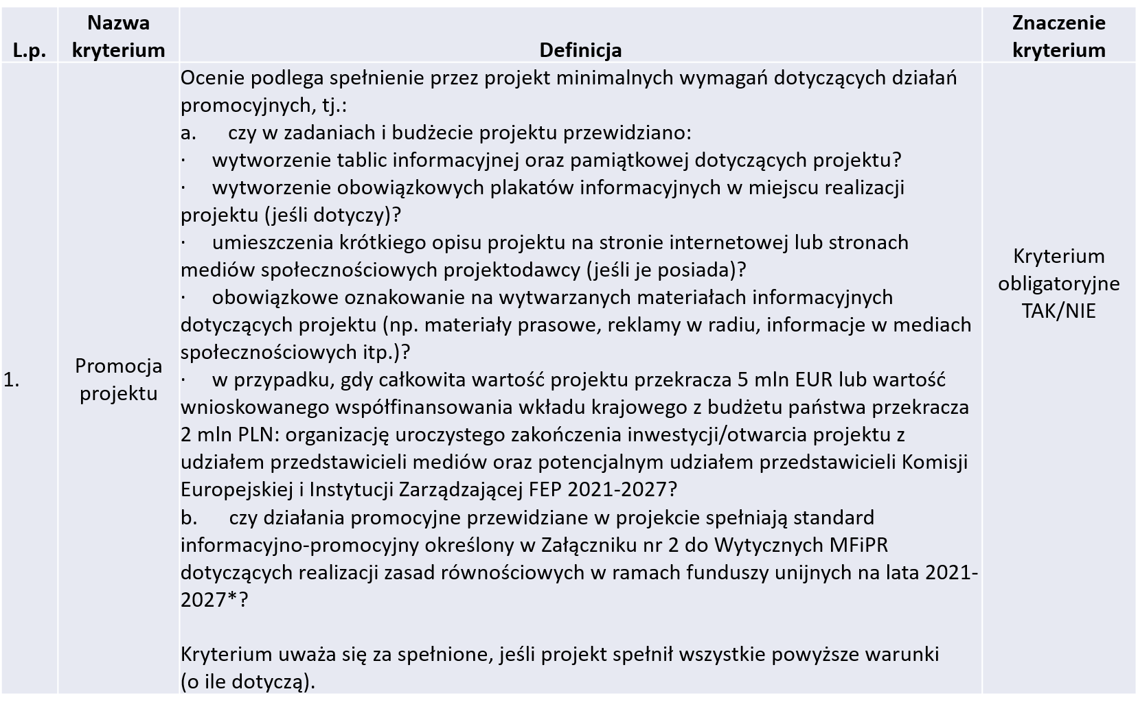
Kryterium: 2.1.1. Kryteria wykonalności rzeczowej

Slide 6
Obowiązki informacyjne Beneficjentów (1)
Beneficjent zobowiązuje się do zapewnienia informowania społeczeństwa o finansowaniu realizacji Projektu przez Unię Europejską, zgodnie z:
  Rozporządzeniem ogólnym (w tym Załącznikiem IX do Rozporządzenia ogólnego),
  Rozporządzeniem EFRR,
  Wytycznymi dot. informacji i promocji Funduszy Europejskich na lata 2021-2027,
  Podręcznikiem wnioskodawcy i beneficjenta Funduszy Europejskich na lata 2021-2027 w zakresie informacji i promocji
  instrukcjami i wskazówkami zawartymi w załączniku nr 4 do Umowy.

Slide 7
Obowiązki informacyjne Beneficjentów (2)
W szczególności Beneficjent jest zobowiązany do:
1. zamieszczenia na swojej oficjalnej stronie internetowej, jeżeli taka strona istnieje, lub na swoich stronach mediów społecznościowych, krótkiego opisu Projektu;
2. umieszczania w widoczny sposób znaku Funduszy Europejskich, znaku barw Rzeczypospolitej Polskiej (jeśli dotyczy; wersja pełnokolorowa) i znaku Unii Europejskiej na:
  wszystkich prowadzonych działaniach informacyjnych i promocyjnych dotyczących Projektu;
  wszystkich dokumentach i materiałach (m.in. produkty cyfrowe lub drukowane, jeśli będą dopuszczalne) podawanych do wiadomości publicznej;
  wszystkich dokumentach i materiałach dla osób i podmiotów uczestniczących w Projekcie;
  produktach, sprzęcie, pojazdach, aparaturze itp., powstałych lub zakupionych
  z Projektu, poprzez umieszczenie trwałego oznakowania w postaci naklejek;

Slide 8
Obowiązki informacyjne Beneficjentów (3)
3. jeżeli całkowity koszt realizacji Projektu, przekracza równowartość 500 000 EUR – umieszczenia trwałych tablic informacyjnych lub tablic pamiątkowych w sposób wyraźnie widoczny dla społeczeństwa, które przedstawiają symbol Unii Europejskiej zgodnie
z parametrami technicznymi określonymi w załączniku IX do Rozporządzenia ogólnego, niezwłocznie po rozpoczęciu fizycznej realizacji Projektu obejmującego inwestycje rzeczowe lub zainstalowaniu zakupionego sprzętu.
W przypadku, gdy miejsce realizacji Projektu nie zapewnia swobodnego dotarcia do ogółu społeczeństwa z informacją o realizacji tego Projektu, umiejscowienie tablicy powinno być uzgodnione z Instytucją Zarządzającą.
Tablica musi być umieszczona niezwłocznie po rozpoczęciu fizycznej realizacji Projektu
lub zainstalowaniu zakupionego sprzętu, aż do końca okresu trwałości Projektu.

Slide 9
Obowiązki informacyjne Beneficjentów (4)
4. jeżeli Projekt nie spełnia przesłanek wymienionych w pkt 3 – umieszczenia w miejscu dobrze widocznym dla ogółu co najmniej jednego plakatu o wymiarze minimum A3 lub podobnej wielkości elektronicznego wyświetlacza, na których znajdą się informacje
o Projekcie z podkreśleniem faktu otrzymania wsparcia z Funduszy Europejskich;
w przypadku gdy Beneficjent jest osobą fizyczną, zapewnia on w miarę możliwości dostępność stosownych informacji, z podkreśleniem faktu otrzymania wsparcia z Funduszy Europejskich, w miejscu widocznym dla ogółu lub za pośrednictwem elektronicznego wyświetlacza;
5. jeśli Projekt jest operacją o znaczeniu strategicznym lub całkowity koszt jego realizacji przekracza równowartość 10 000 000 EUR – zorganizowania wydarzenia promocyjno-informacyjnego lub działań komunikacyjnych (np. konferencji prasowej, wydarzenia promującego Projekt, prezentacji Projektu na targach branżowych), stosownie do sytuacji, w ważnym momencie realizacji Projektu, np. na otwarcie Projektu, zakończenie Projektu lub jego ważnego etapu np. rozpoczęcie inwestycji, oddanie inwestycji do użytkowania itp. oraz włączenie w te działania Komisji Europejskiej i Instytucji Zarządzającej w odpowiednim terminie, w tym przekazanie zaproszeń co najmniej 2 tygodnie przed planowaną datą wydarzenia;
6. dokumentowania działań informacyjnych i promocyjnych prowadzonych
w ramach Projektu.

Slide 10
Obowiązki informacyjne Beneficjentów (5)
Ponadto, Beneficjent jest zobowiązany do:
jeżeli całkowity koszt realizacji Projektu przekracza równowartość 5 000 000 EUR – informowania Instytucji Zarządzającej o ważnych etapach realizacji Projektu, takich jako zakończenie jego realizacji oraz o wydarzeniu otwierającym Projekt i innych planowanych wydarzeniach informacyjno-promocyjnych związanych z Projektem – w terminie co najmniej 2 tygodni przed tym faktem;
jeżeli współfinansowanie ze środków budżetu państwa przekracza równowartość
2 000 000 PLN – informowania Instytucji Zarządzającej o ważnych etapach realizacji Projektu, takich jako zakończenie jego realizacji oraz o wydarzeniu otwierającym Projekt – w terminie co najmniej 2 tygodni przed tym faktem;
uwzględniania faktu, że minister właściwy do spraw rozwoju regionalnego może zażądać zorganizowania wydarzenia medialnego (w szczególności briefingu prasowego, konferencji prasowej) wspólnie z przedstawicielem ww. ministra w przypadku m.in. otwarcia Projektu, a Beneficjent jest zobowiązany do udzielenia wszelkiej niezbędnej pomocy w przygotowaniu takiego wydarzenia;

Slide 11
Obowiązki informacyjne Beneficjentów (6)
4. rzetelnego i terminowego wprowadzania danych do wyszukiwarki wsparcia dla osób fizycznych dostępnej na portalu, o którym mowa w art. 2 pkt 19 Ustawy wdrożeniowej;
5. współpracy z Instytucją Zarządzającą w zakresie wypełniania jej obowiązku dot. bieżącego gromadzenia i aktualizowania danych dotyczących projektów dofinansowanych z Programu w zakresie wynikającym z Wytycznych dot. informacji
i promocji;
6. w przypadku, gdy Beneficjentowi udzielone zostało współfinansowanie ze środków budżetu państwa – do przeprowadzenia również działań informacyjnych
i promocyjnych na podstawie rozporządzenia Rady Ministrów, o którym mowa
w Artykule 1 ust. 1 pkt 16;
7. zorganizowania, na każdą prośbę Instytucji Zarządzającej, wspólnego wydarzenia informacyjno-promocyjnego dla mediów (np. briefingu prasowego, konferencji prasowej) z przedstawicielami Instytucji Zarządzającej.

Slide 12
Obowiązki informacyjne Beneficjentów (7)
W przypadku stworzenia przez osobę trzecią utworów, w rozumieniu art. 1 ustawy z dnia 4 lutego 1994 r. o prawie autorskim i prawach pokrewnych, związanych
z promocją, komunikacją i widocznością (np. zdjęcia, filmy, prezentacje multimedialne, broszury, ulotki nt. Projektu – jeśli będą dopuszczalne), powstałych w ramach Projektu, Beneficjent zobowiązuje się do uzyskania od tej osoby majątkowych praw autorskich do tych utworów.
Beneficjent jest zobowiązany, w szczególności w zakresie wynikającym z art. 49
ust. 6 Rozporządzenia ogólnego, do udostępniania na wniosek unijnych instytucji, organów lub jednostek organizacyjnych, a także ministra właściwego do spraw rozwoju regionalnego wykonującego zadania państwa członkowskiego określone
w Rozporządzeniu ogólnym lub Instytucji Zarządzającej, materiałów związanych z promocją Projektu (np. zdjęcia, filmy, prezentacje multimedialne, broszury, ulotki nt. Projektu – jeśli będą dopuszczalne) oraz do udzielenia Unii Europejskiej lub ww. instytucjom nieodpłatnej, niewyłącznej i nieodwołalnej licencji na korzystanie z takich materiałów oraz wszelkich wcześniej istniejących praw wynikających z takiej licencji zgodnie z załącznikiem IX do Rozporządzenia ogólnego.

Slide 13
KARY FINANSOWE
Zgodnie z art. 50 ust. 3 Rozporządzenia ogólnego, w przypadku niewykonania
lub nieprawidłowego wykonania obowiązków dotyczących promocji Projektu:
Instytucja Zarządzająca wzywa Beneficjenta do podjęcia działań zaradczych
w terminie i na warunkach określonych w wezwaniu;
w przypadku braku wykonania przez Beneficjenta działań zaradczych, o których mowa w wezwaniu, Instytucja Zarządzająca pomniejsza maksymalną kwotę dofinansowania o wartość nie większą niż 3% tego dofinansowania, zgodnie
z wykazem pomniejszenia wartości dofinansowania projektu w zakresie obowiązków promocyjnych (załącznik nr 7 do Umowy);
jeżeli w wyniku pomniejszenia dofinasowania okaże się, że Beneficjent otrzymał środki w kwocie wyższej niż maksymalna wysokość dofinansowania – różnica podlega zwrotowi bez odsetek w terminie i na zasadach określonych przez Instytucję Zarządzającą w wezwaniu do zwrotu skierowanym do Beneficjenta;
po bezskutecznym upływie terminu do zwrotu, określonego w wezwaniu, zwrot następuje w trybie i na zasadach określonych w Artykule 19 oraz art. 207 UFP.

Slide 14

Wzór TABLICY dla programu Fundusze Europejskie dla Pomorza 2021-2027
UWAGA: Wzór tablic informacyjnych jest obowiązkowy, tzn. nie można go modyfikować, dodawać/usuwać znaków, poza uzupełnianiem treści we wskazanych polach.

Slide 15

Wzór PLAKATU dla programu Fundusze Europejskie dla Pomorza 2021-2027
UWAGA: Wzór plakatu jest obowiązkowy, tzn. nie można go modyfikować, dodawać/usuwać znaków poza uzupełnieniem treści we wskazanych polach.

Slide 16


Przykładowe wzory NAKLEJEK dla programu Fundusze Europejskie dla Pomorza 2021-2027

Slide 17
Komunikacja z Instytucją Zarządzającą
Strona internetowa: www.rpo.pomorskie.eu
Newsletter: https://www.rpo.pomorskie.eu/zapisz-sie-by-otrzymywac-biuletyn-unijny
Facebook: https://www.facebook.com/pomorskiewunii
Instagram: Pomorskie w Unii
Korespondencja do jst: E-PUAP, e-mail, korespondencja listowna

Slide 18
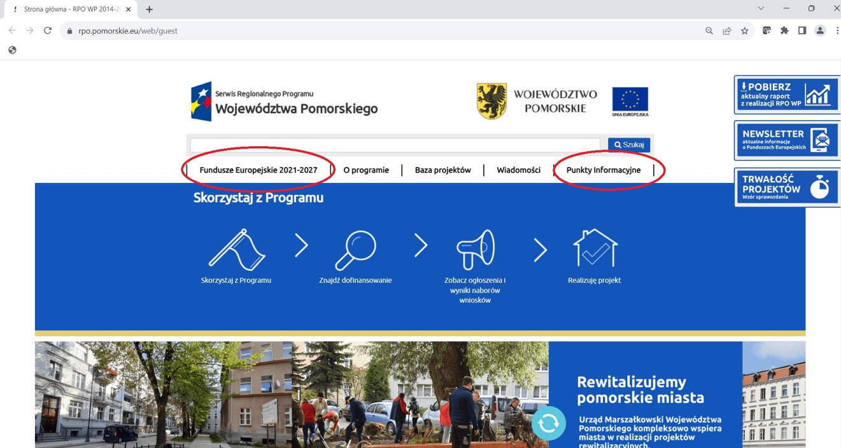
Gdzie szukać informacji?

Slide 19
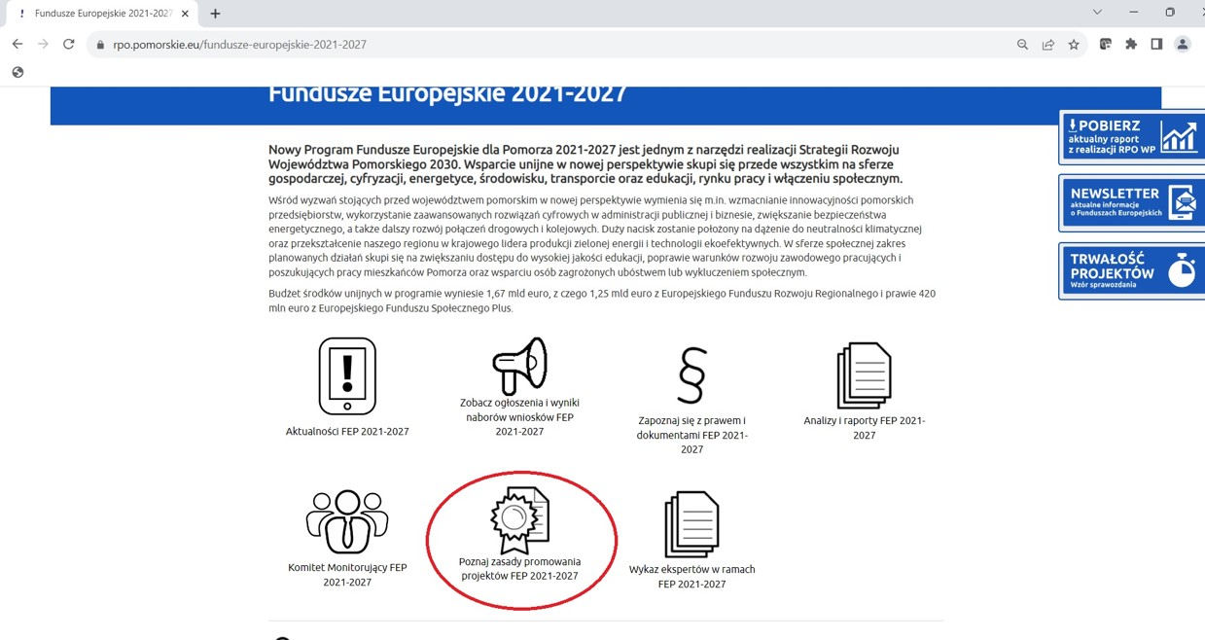
Zasady promowania projektów FEP 2021-2027

Slide 20
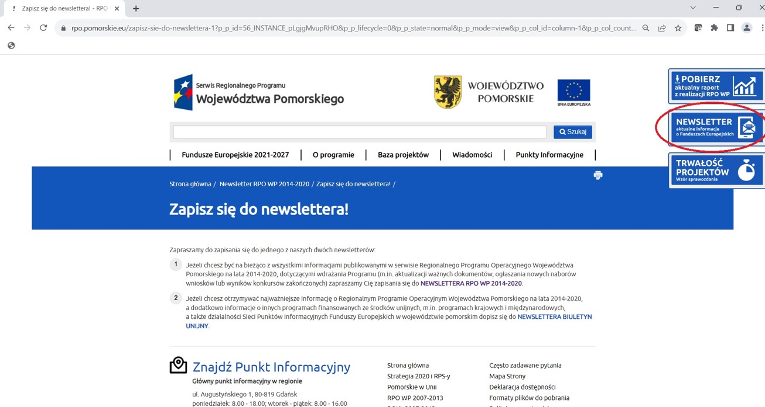
Gdzie szukać informacji?

Slide 21
Główny Punkt Informacyjny Funduszy Europejskich w Gdańsku
Budynek Urzędu Marszałkowskiego Województwa Pomorskiego
ul. Augustyńskiego 1
80-819 Gdańsk
Tel.: 58 32 68 147, 58 32 68 148, 58 32 68 152
e-mail: pife.gdansk@pomorskie.eu
Godziny otwarcia:
Poniedziałek: 8:00-18:00
Wtorek-Piątek: 8:00-16:00

Slide 22
Dziękuję za uwagę.
Martyna Sawicka
Referat Informacji, Departament Programów Regionalnych UMWP tel. (58) 32 68 175, 502 757 466 e-mail: m.sawicka@pomorskie.eu

